Slide 1
Муниципальное автономное общеобразовательное учреждение Тоболовская средняя общеобразовательная школа Проект озеленения территории школы и пришкольного участка «Лето –как время для самореализации»

Slide 2

Проблема:
- школьный двор и пришкольный участок недостаточно озеленены и благоустроены;
- школьники имеют невысокий уровень природоохранной активности.
Цель: создание условий для организации урочной, внеурочной, социально-значимой деятельности обучающихся в пространстве школьного двора.
Задачи: - спроектировать план озеленения территории Тоболовской школы и пришкольного участка и приступить к реализации данного плана с привлечением обучающихся школы;
- сформировать у подрастающего поколения активную гражданскую позицию
- воспитание экологической культуры и экологического сознания школьников, любви к природе
- содействовать нравственному, эстетическому и трудовому воспитанию школьников
-сформировать чувство личной ответственности за состояние окружающей среды
- развить инициативы и творчества школьников через организацию социально значимой деятельности – благоустройство пришкольной территории
- формировать экологическую культуру учащихся на основе трудового, духовно – нравственного развития личности через совместную деятельность учащихся, родителей, педагогического коллектива в благоустройстве территории школы и пришкольного участка

Slide 3
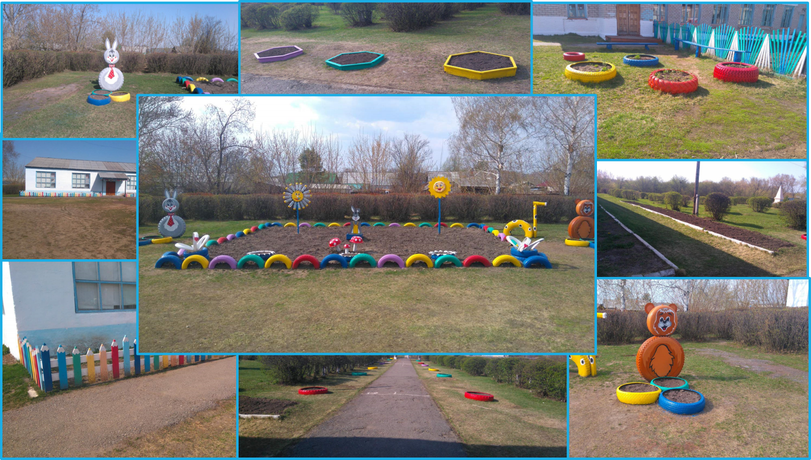

Slide 4
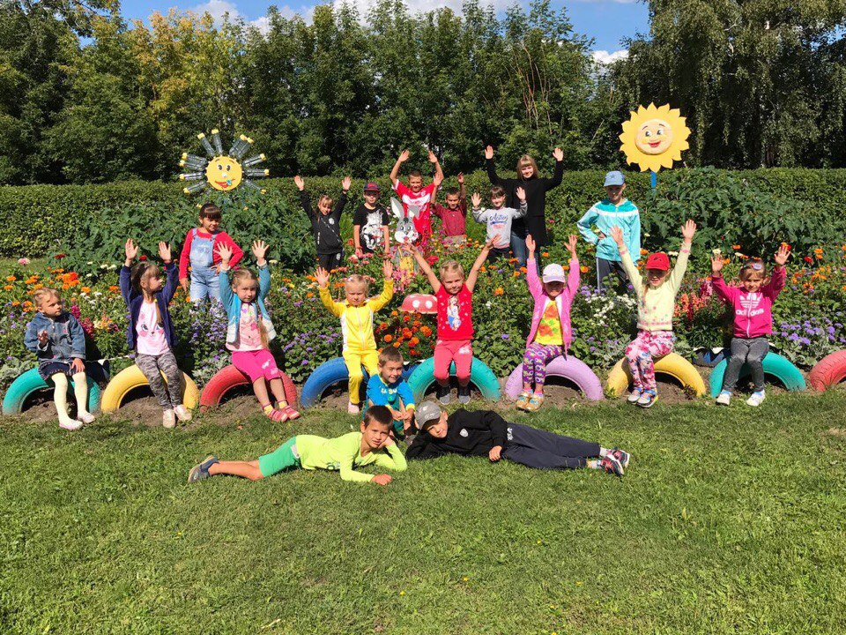
Участники проекта: обучающиеся Тоболовской школы, родители, педагоги, рабочие школы.
Срок реализации проекта: март – октябрь 2018 года
.

Slide 5
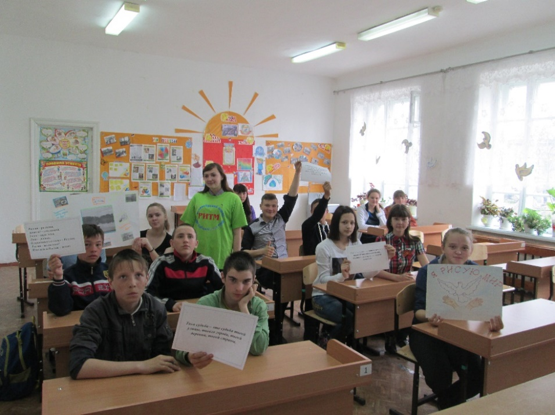
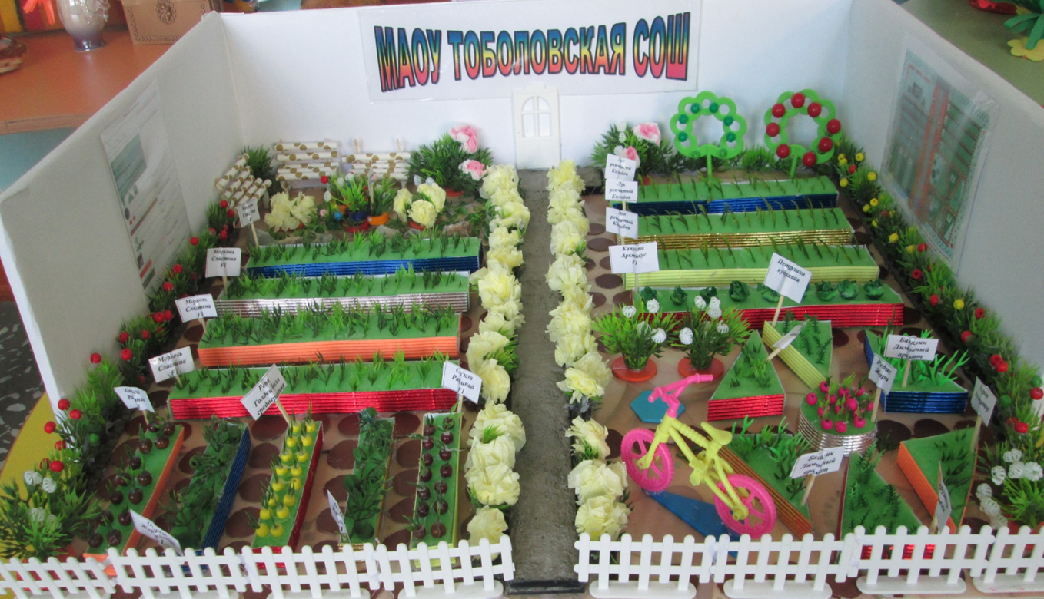
Реализация проекта
1 этап – подготовительный
2 этап - Проектирование

Slide 6
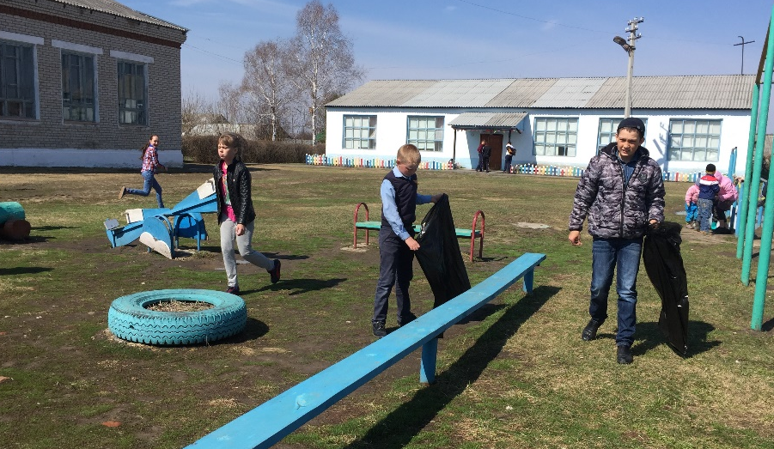
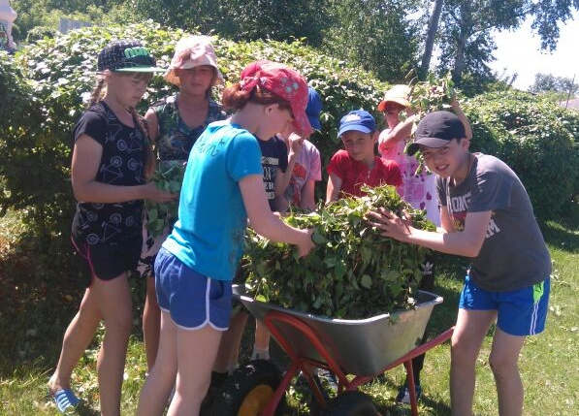
3 этап - Практический
Уход за существующими насаждениями на территории школы (обрезка сухих и поврежденных ветвей деревьев и кустарников, прореживание кустарников)
Составление плана и черновая разбивка участка по проекту;
Очистка территорий от сорняков, лишних насаждений;
Срезка и подсыпка земли на различных участках по формированию клумб и бордюров;

Slide 7
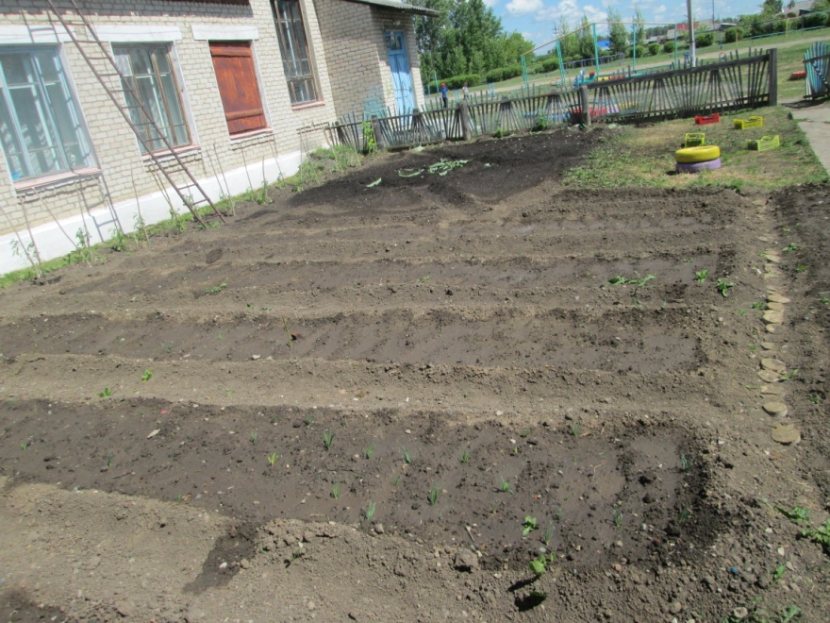
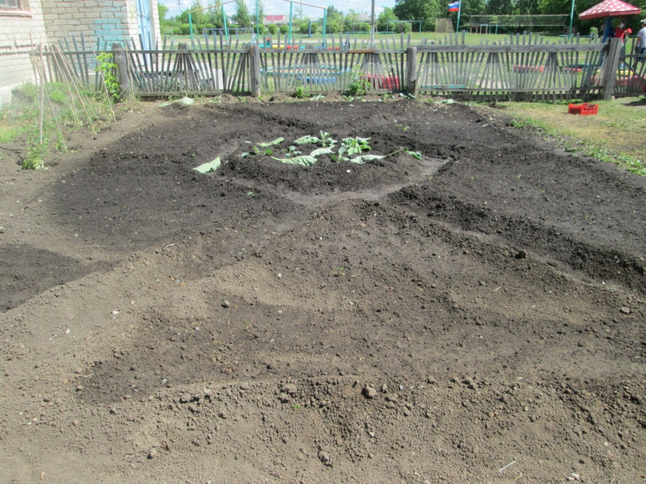
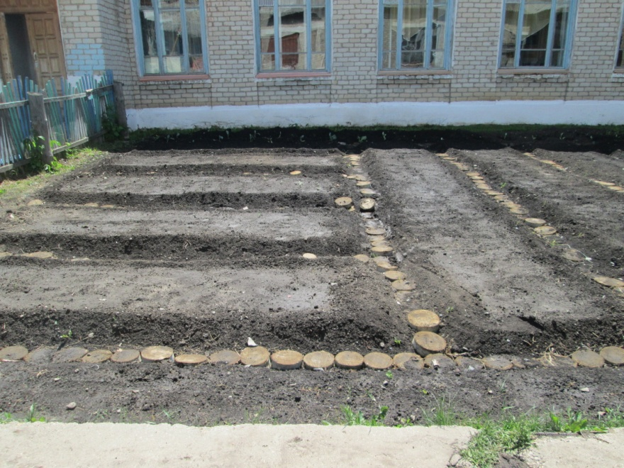
Подготовка почвы под посадки и посевы (вспашка на тех участках, где нет насаждений, рыхление среди существующих насаждений, внесение органических и минеральных удобрений, разбивка в соответствии с проектом мест под посадку кустарников, цветов);

Slide 8
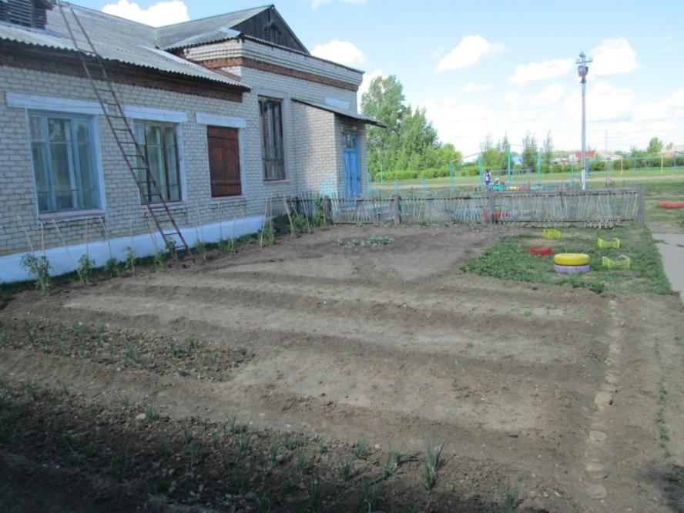
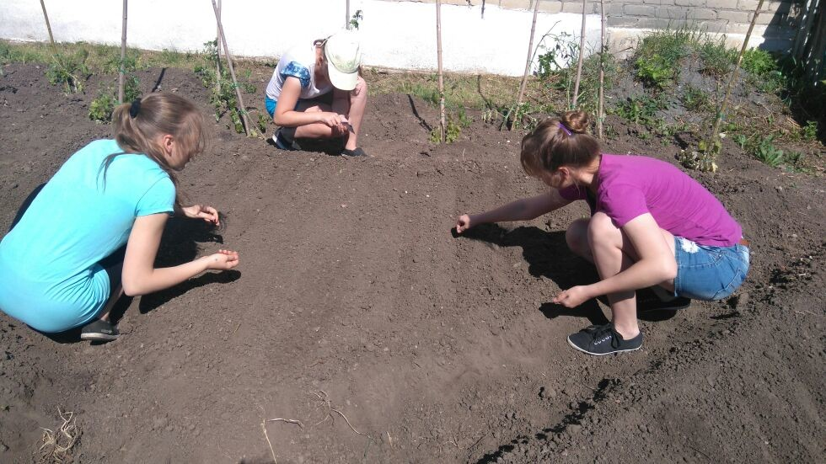
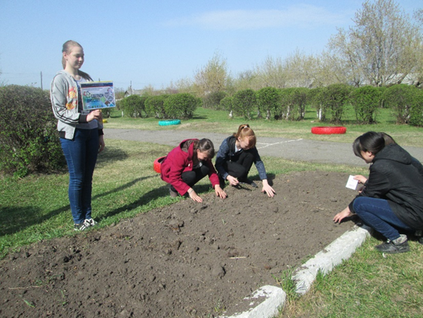
Организация и устройство цветников;
Посев семян однолетних цветочных культур и высадка рассады;
Установка вазонов и посев в них семян цветов.

Slide 9
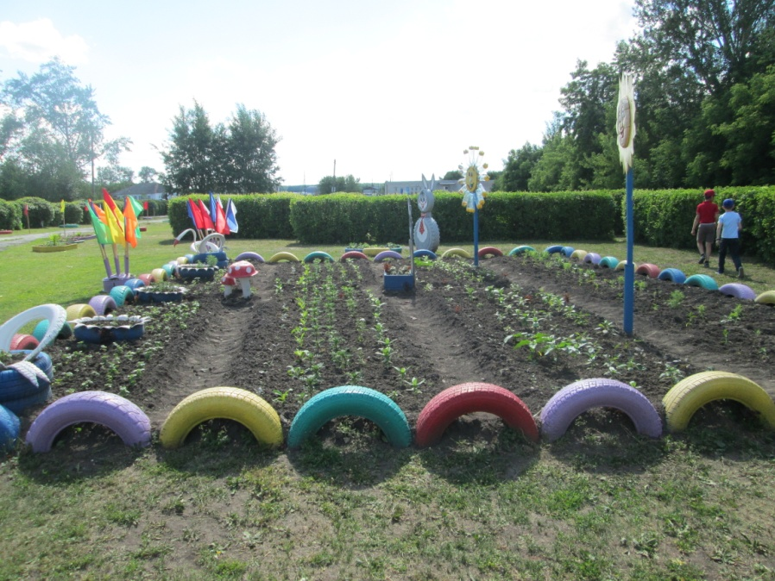
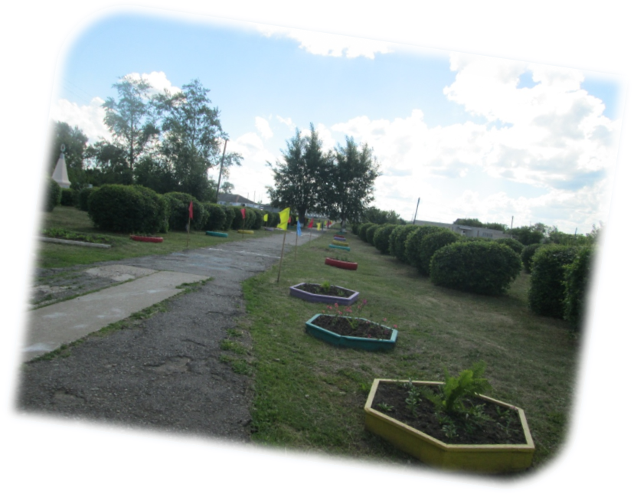
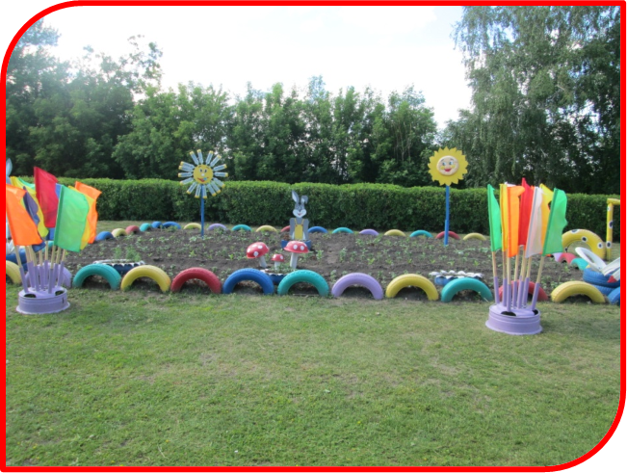
май

Slide 10
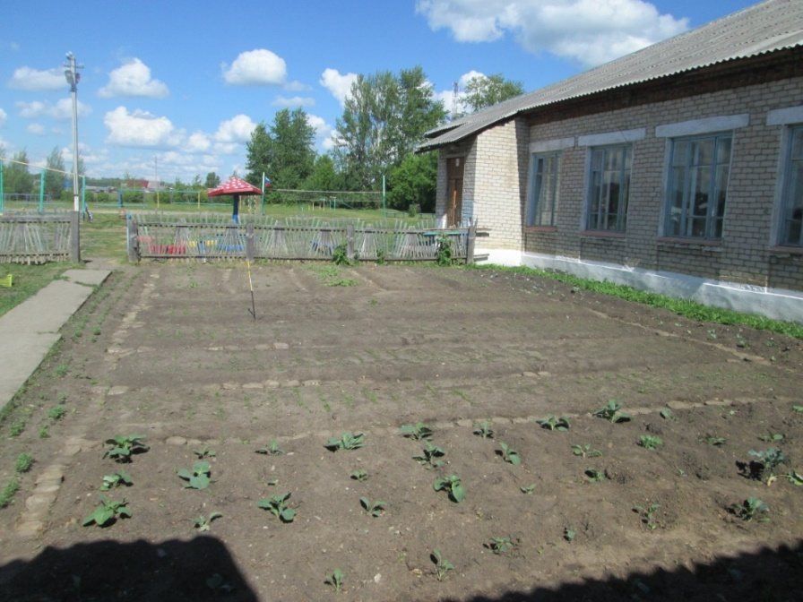
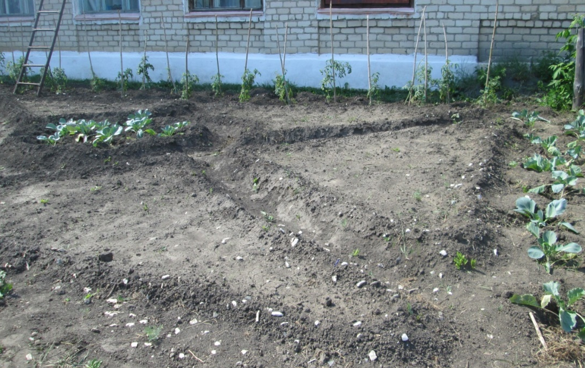
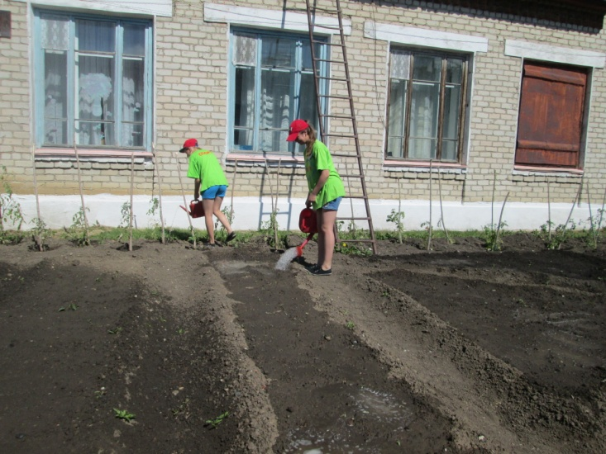
июнь

Slide 11
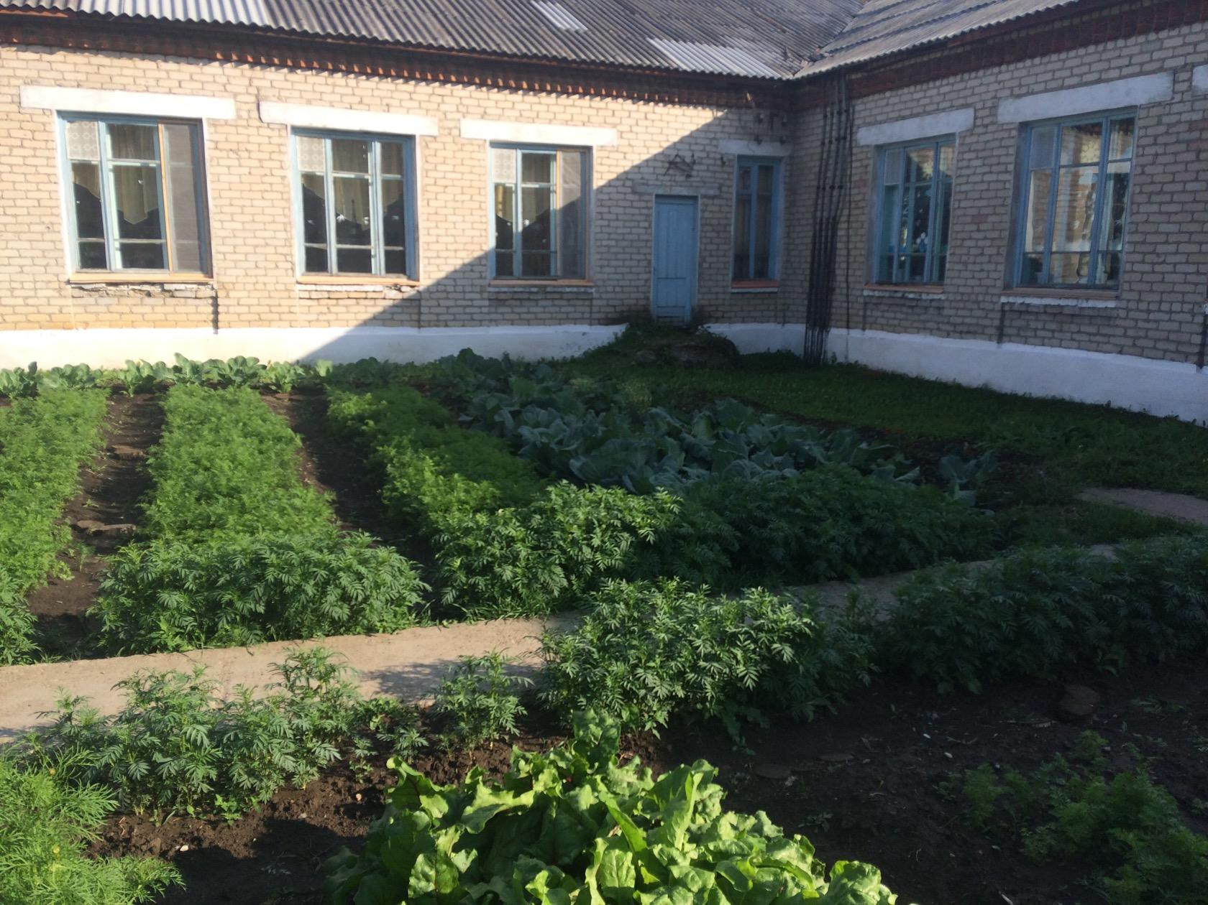
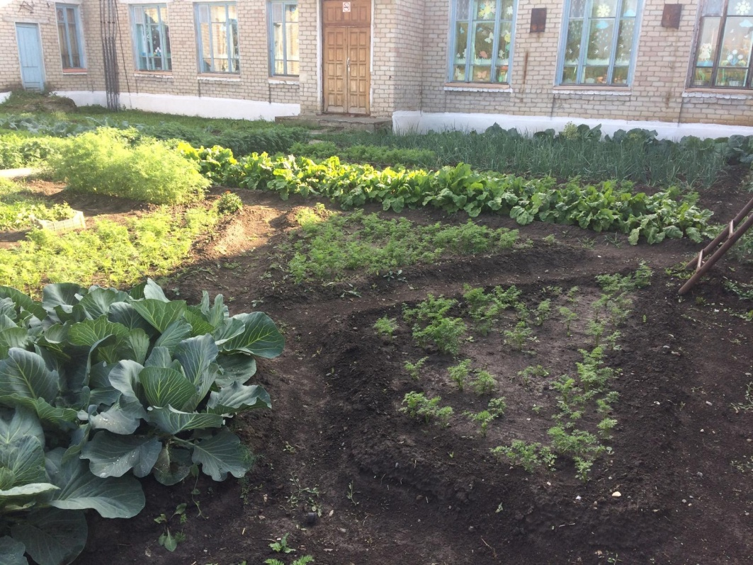
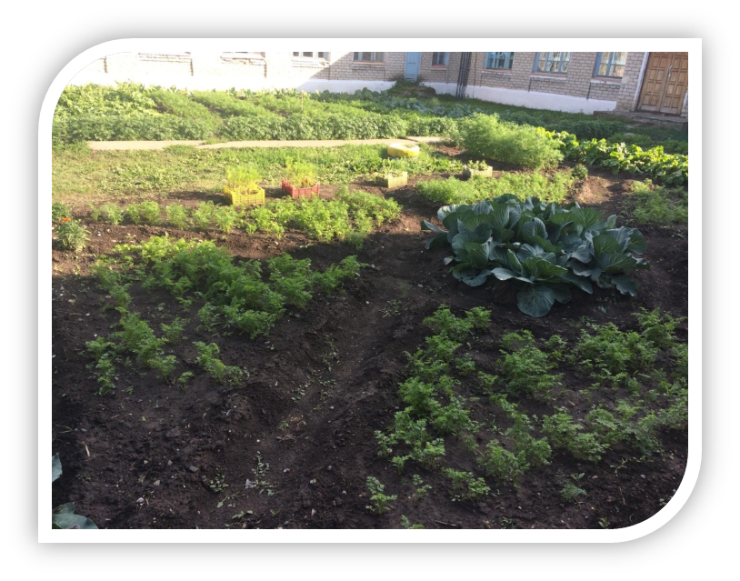
июль

Slide 12
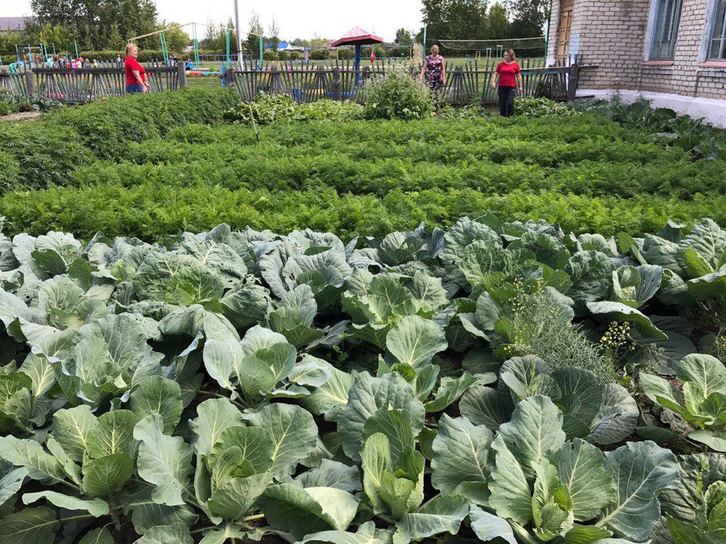
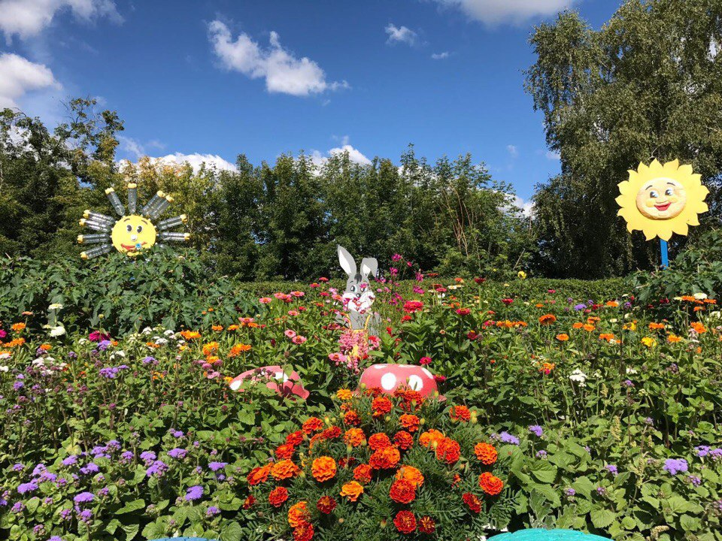
Август

Slide 13
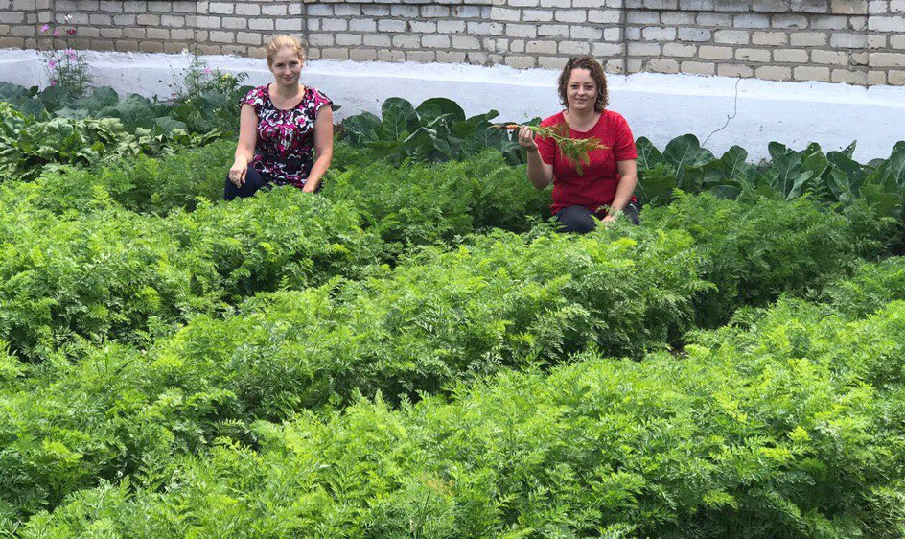
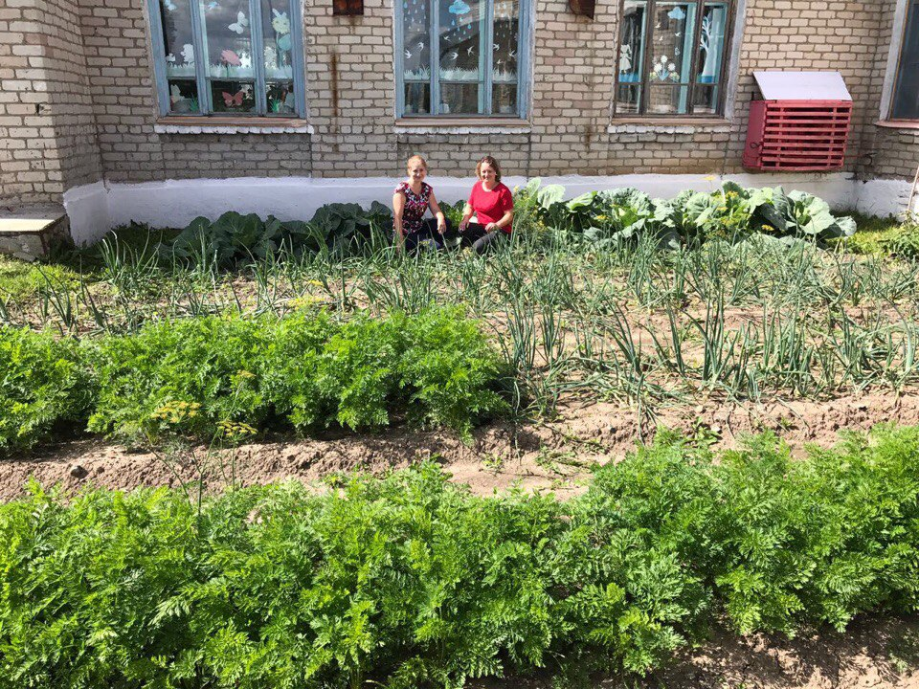

Slide 14
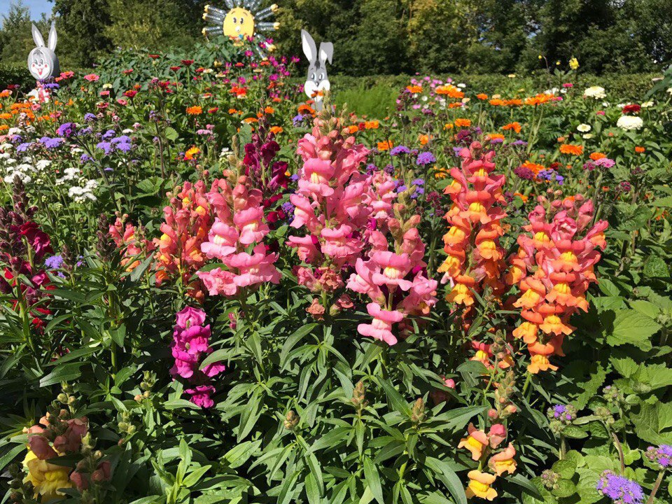
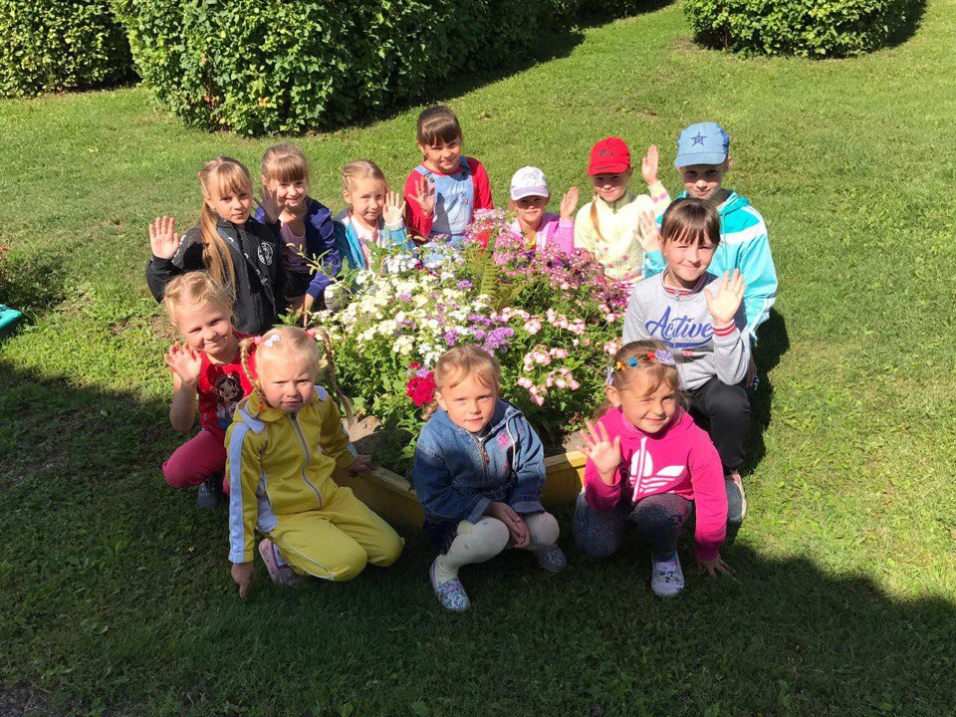
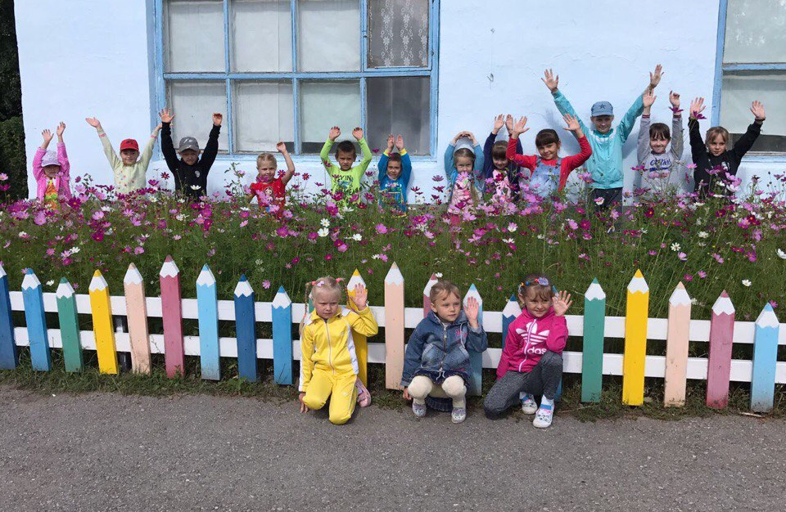

Slide 15
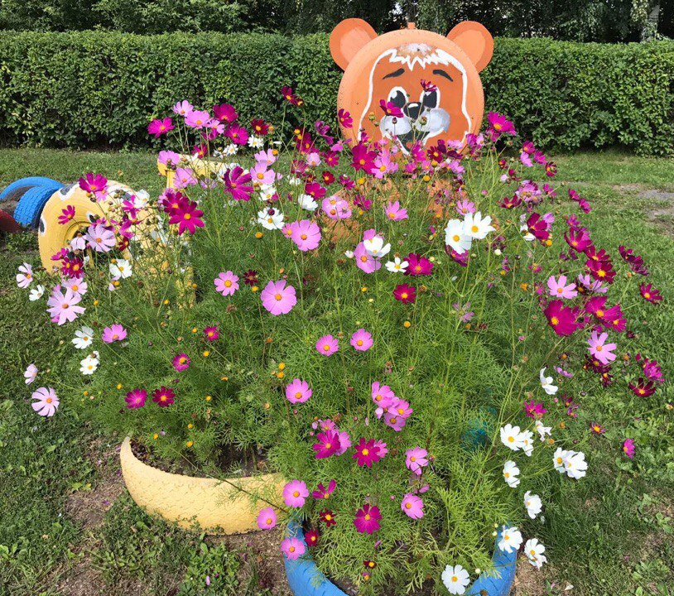
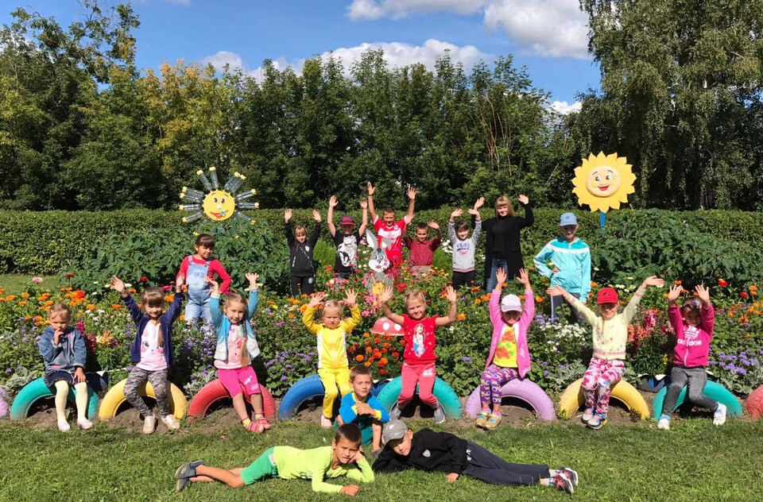
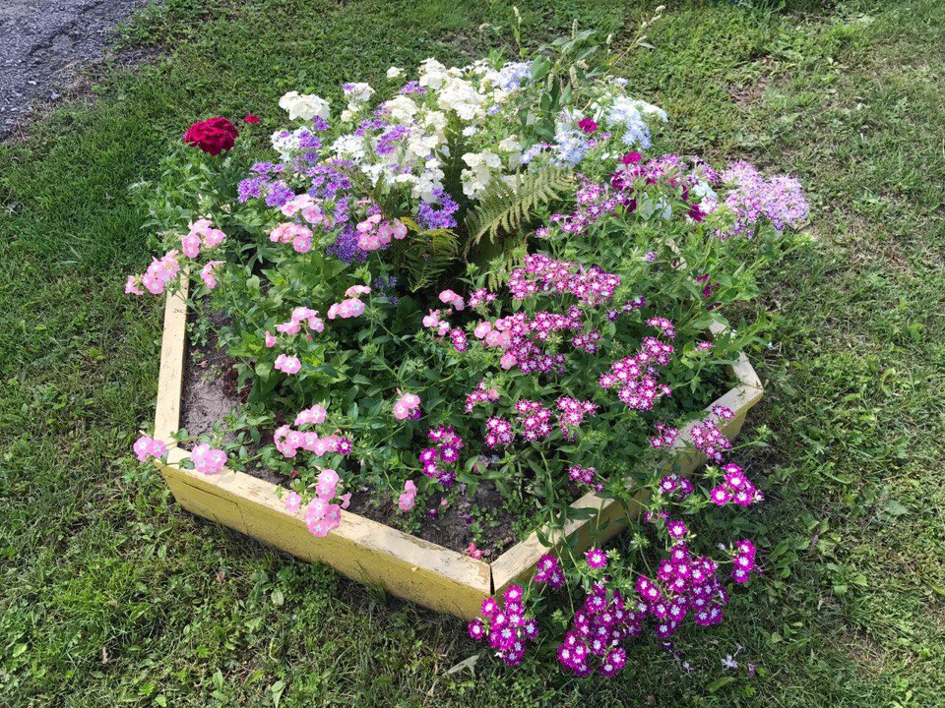

Slide 16
Результаты, их социальная значимость
Организована социально – значимая общественная деятельность школьников;
Осуществлен комплексный подход к воспитанию гражданственности, патриотизма, экологической культуры, трудовому воспитанию;
Обобщены знания о декоративном оформлении и благоустройстве школьной территории;
Созданы условия для возможной организации процесса совместного времяпровождения, способствующего духовному сближению детей и взрослых, рождению общих интересов и увлечений;
Приобщение к здоровому образу жизни как важной составляющей экологической культуры;
Создание гуманистической развивающей среды жизнедеятельности обучающихся, представление им дополнительных возможностей для саморазвития, самоутверждения, самовыражения;
Созданы места отдыха и общения для школьников в свободное от уроков время;
Улучшен эстетический вида школьного двора, создана благоприятная экологическая обстановка;
Повышена конкурентоспособность школы путем создания имиджа красивого уютного дома, красота которого создается инициативой и трудом детей, педагогов и родителей.

Slide 17
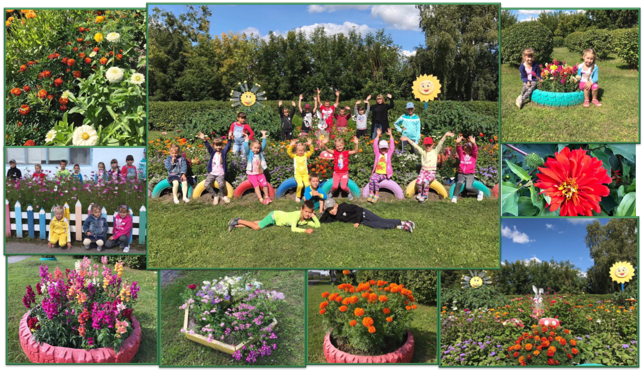

Slide 18
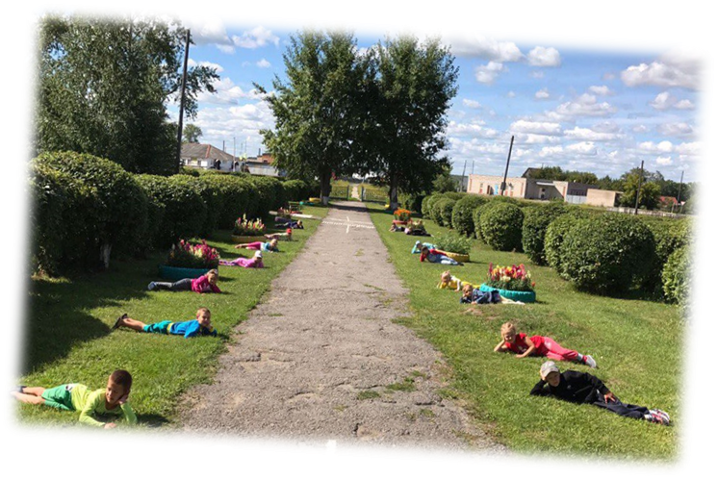
Взгляни вокруг: прекрасная природа
Нас призывает с нею в мире жить.
Дай руку, друг! Давай с тобой поможем
Планете всей здоровье сохранить!

